Slide 1


Ribeauville, un pueblo con varios castillos. Francia maravilla a sus visitantes por sus incontables bellezas, entre ellas, sus hermosos castillos que podemos ver en infinidad de lugares, sin embargo, pocos son los sitios donde podremos encontrar en un mismo poblado tres castillos, además de otras bellezas arquitectónicas medievales.
La ciudad de Ribeauville perteneciente a la región de Alsacia, que forma parte de la conocida y famosa Ruta de los Vinos de Alsacia, y está a sólo 75 km de Estrasburgo. En el pasado era una ciudad fortificada y sus viejas murallas rodean aún hoy parte del poblado. Su encantadora arquitectura cuenta con diversas construcciones de la era medieval.
Así, hallaremos casas antiguas y las magníficas iglesias de San Gregorio y de San Agustín.
Sin embargo, lo que ha hecho tan famosa esta ciudad son sus tres castillos el de Ulrichsburg, el Castillo de Girsberg y el de Hohrappolstein, todos ellos levantados por los señores de Rappoltstein.
Creó: Jeremías
Para: mis pps
Música: The Best Romantic Song-Charles Aznavour

Slide 2
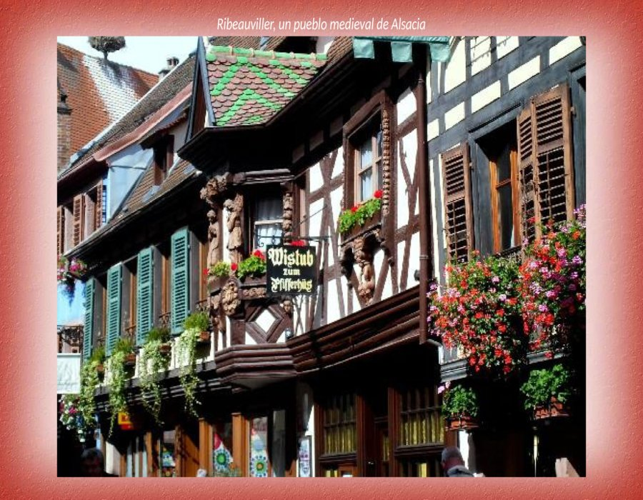

Slide 3
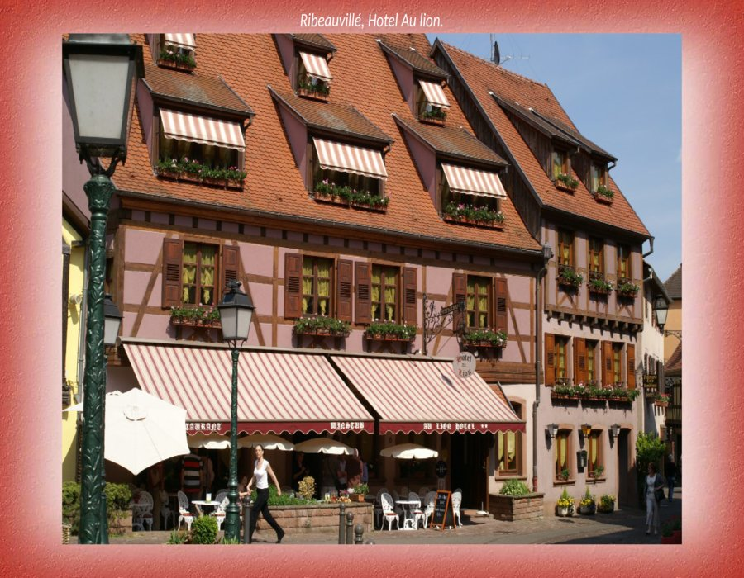

Slide 4
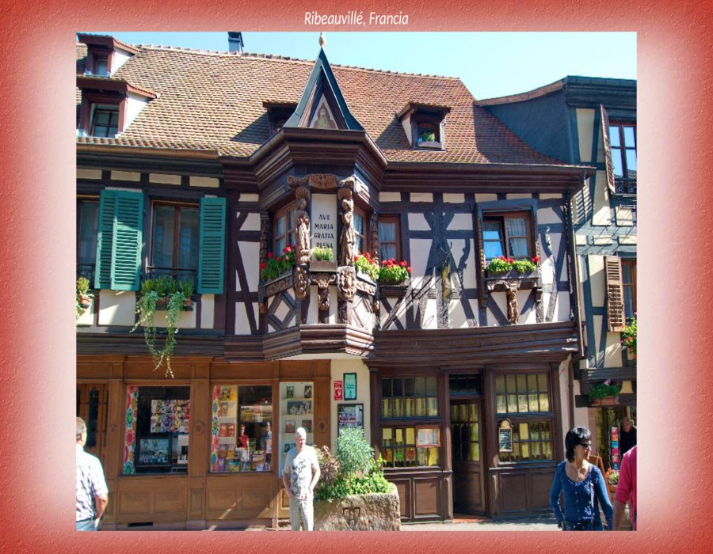

Slide 5
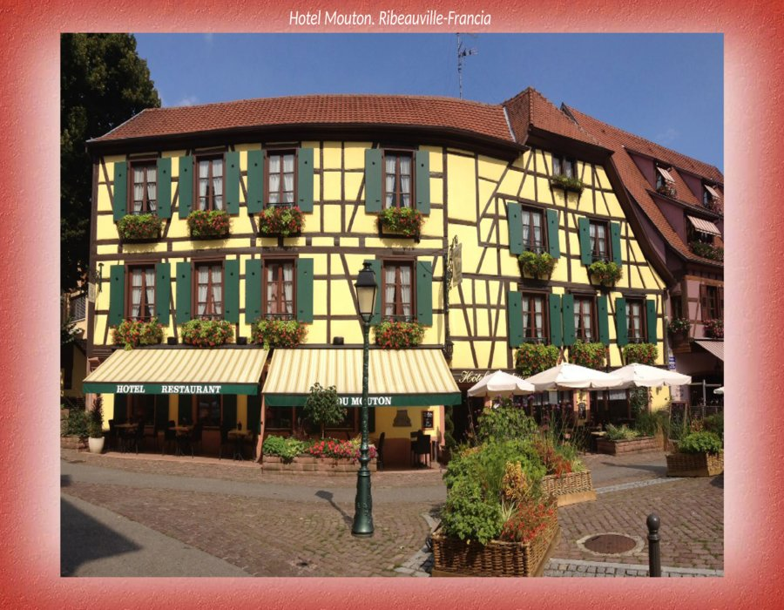

Slide 6
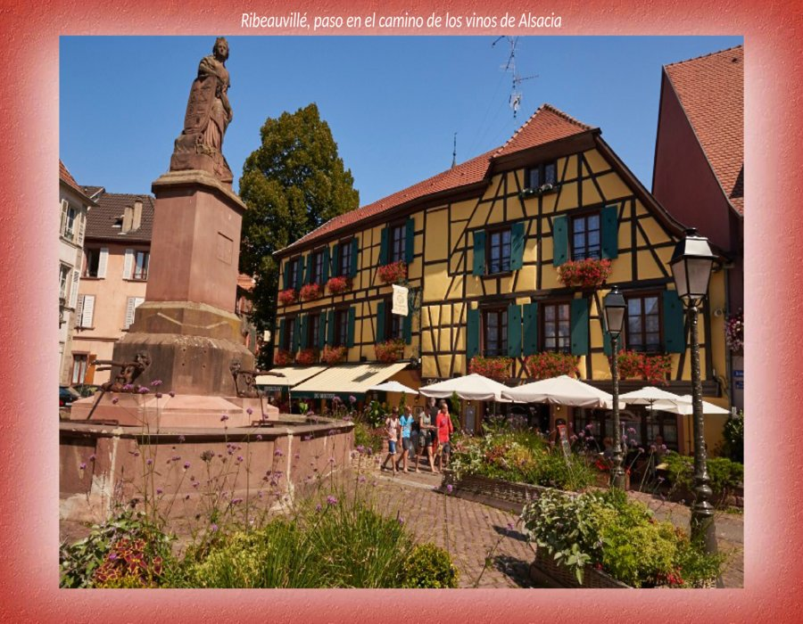

Slide 7
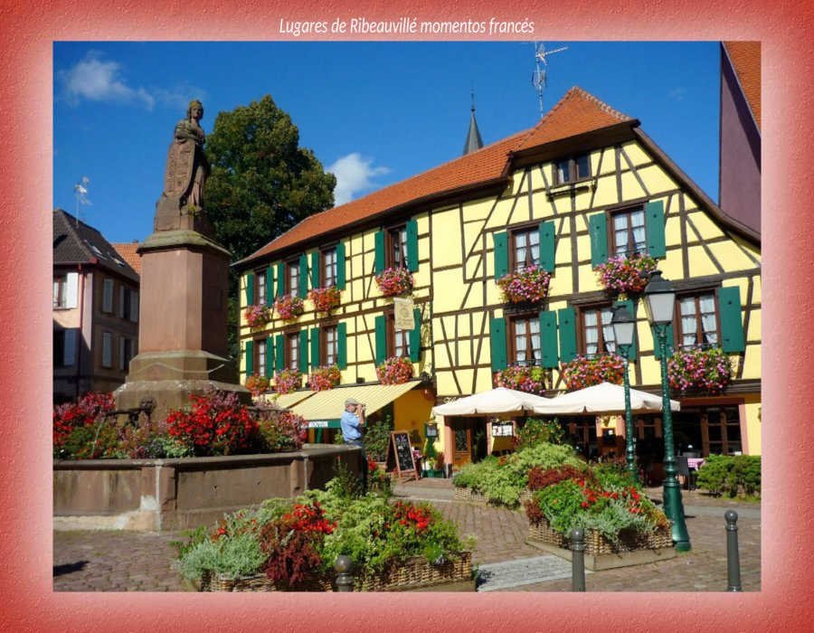

Slide 8
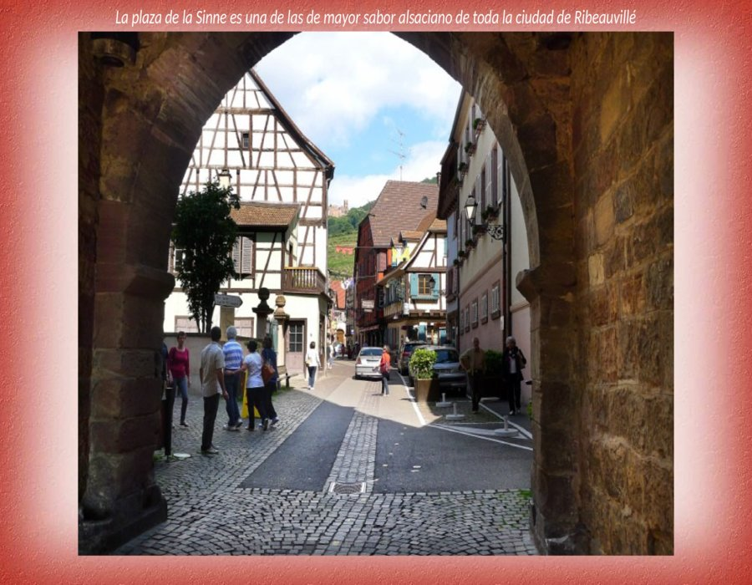

Slide 9
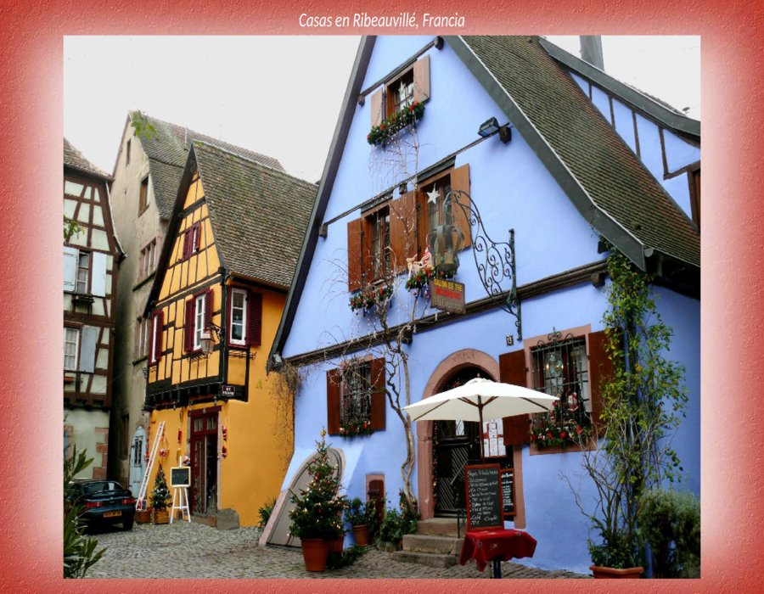

Slide 10
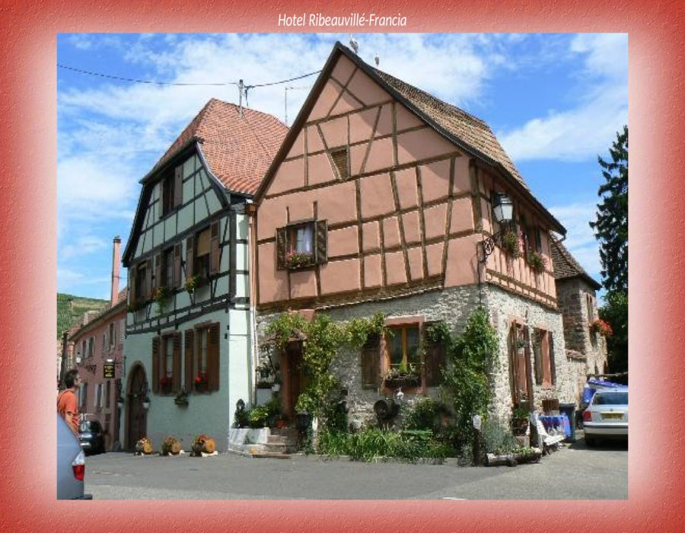

Slide 11
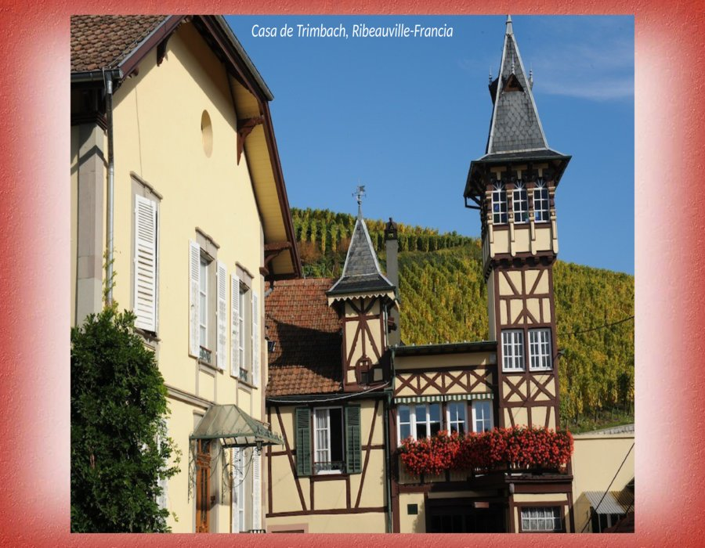

Slide 12
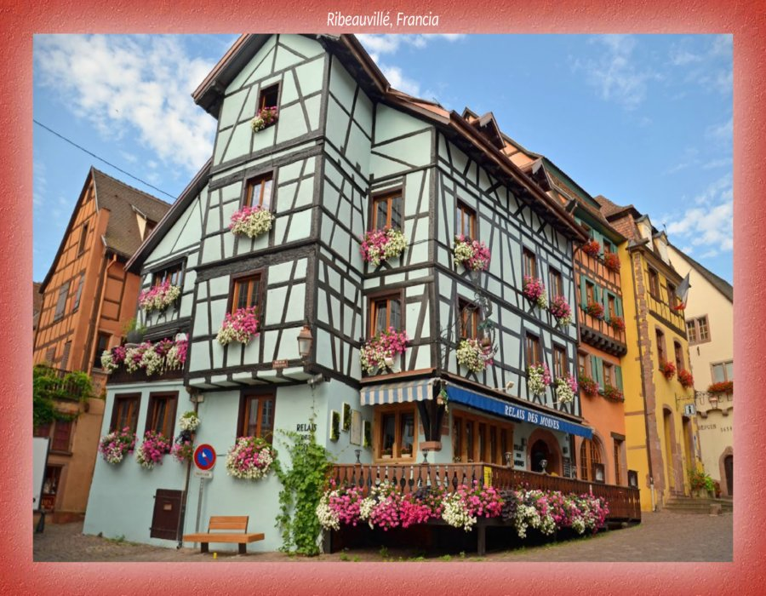

Slide 13
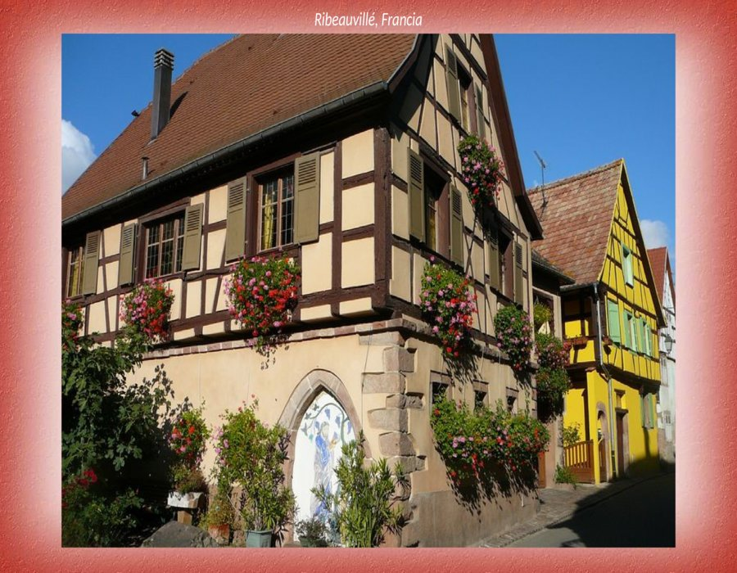

Slide 14
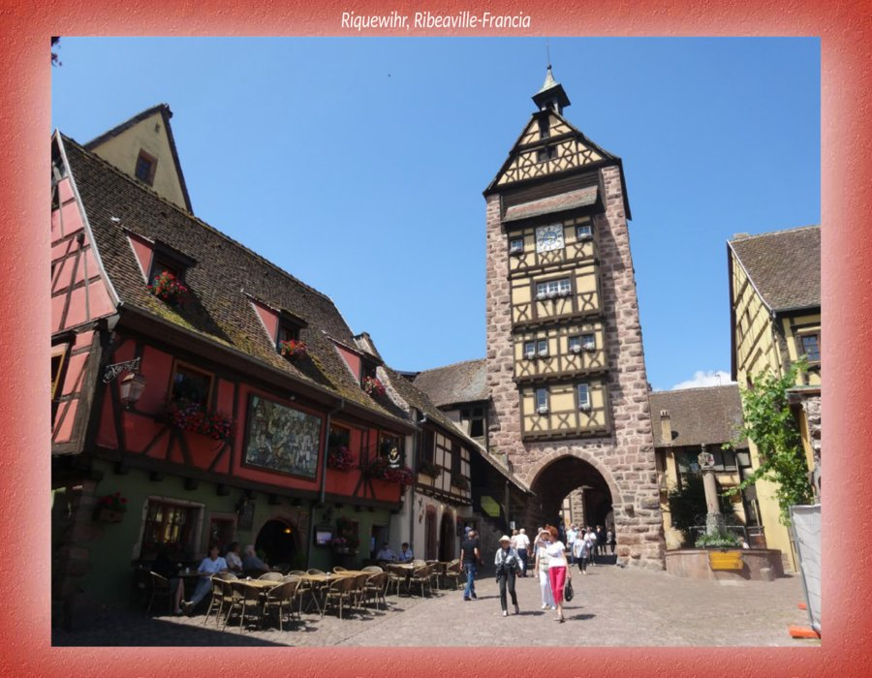

Slide 15
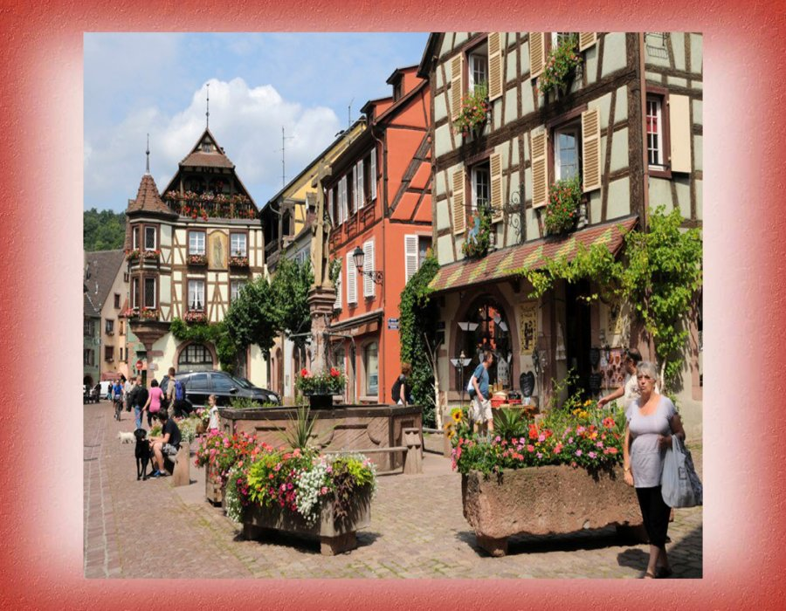

Slide 16
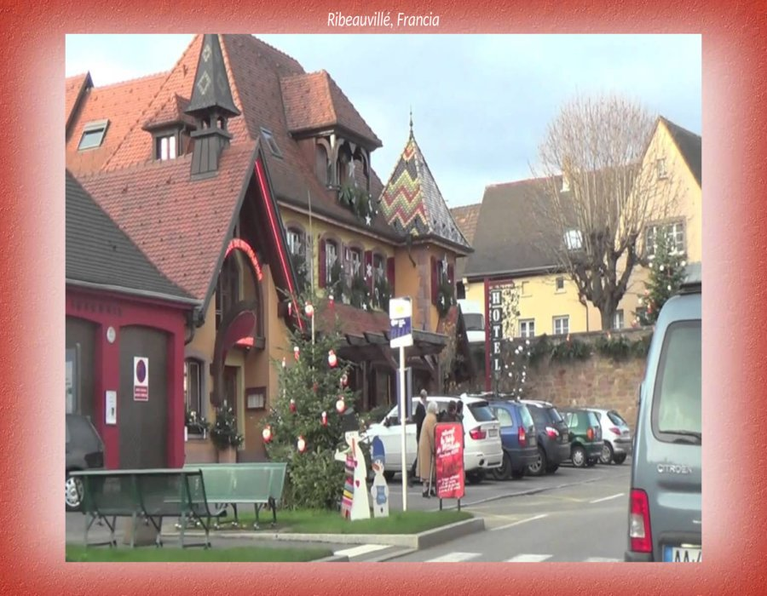

Slide 17
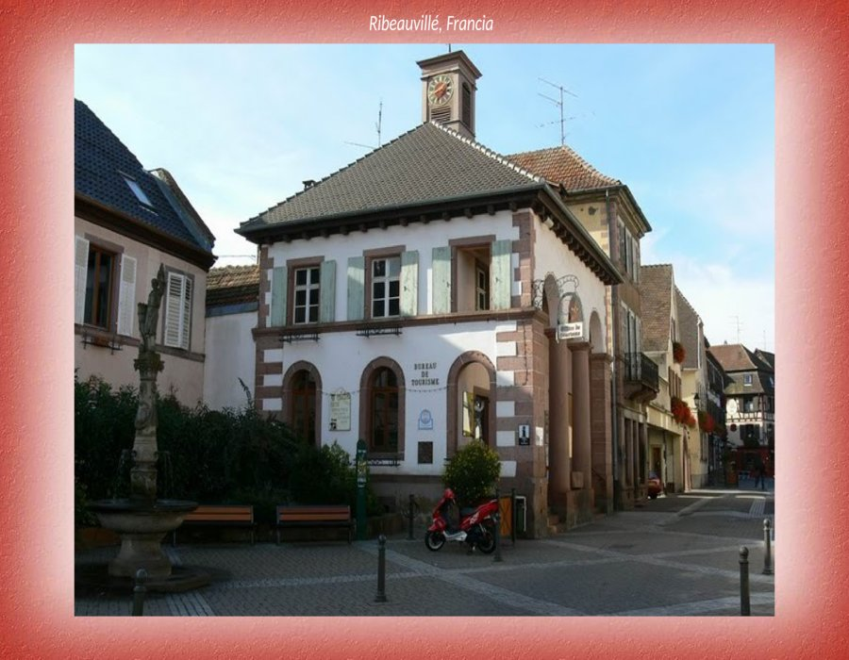

Slide 18
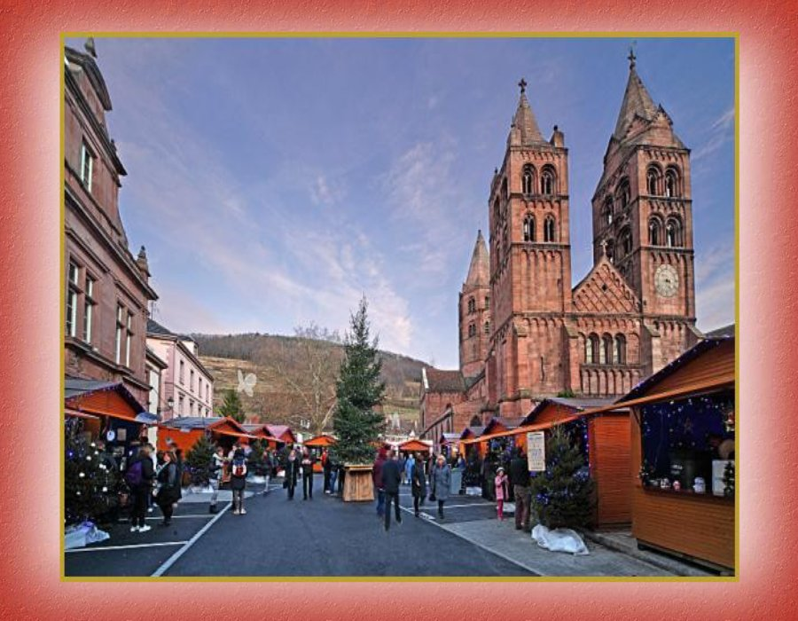

Slide 19
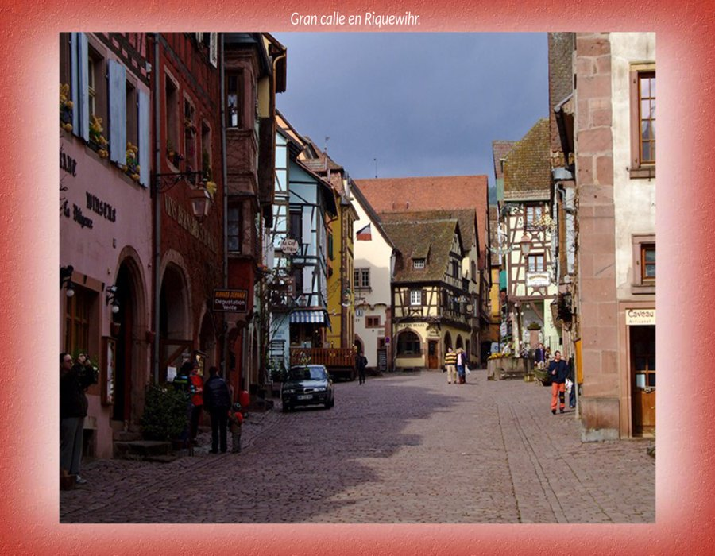

Slide 20
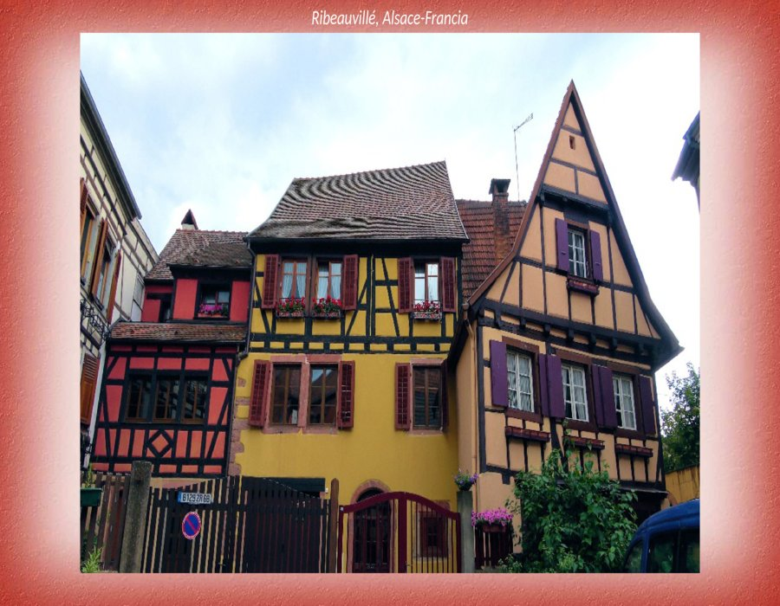

Slide 21
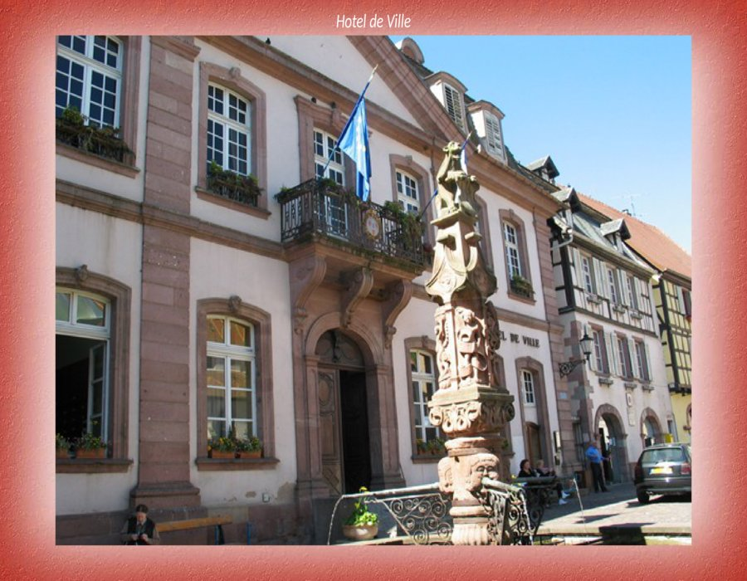

Slide 22
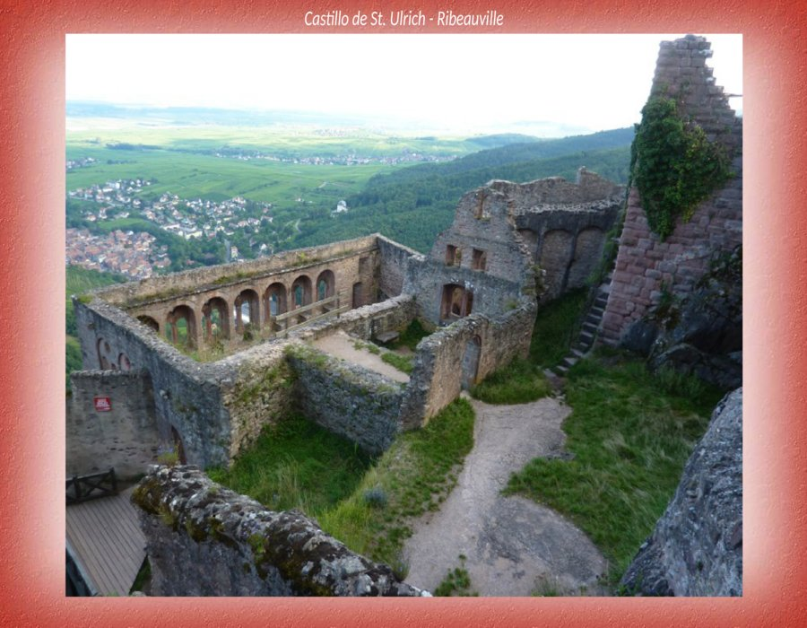

Slide 23
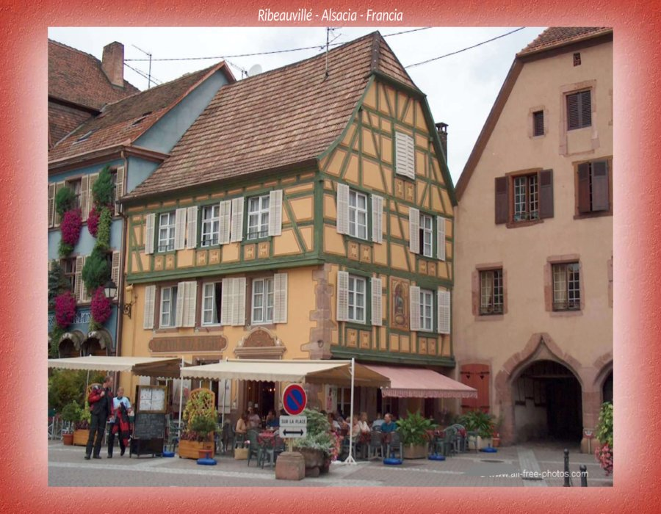

Slide 24
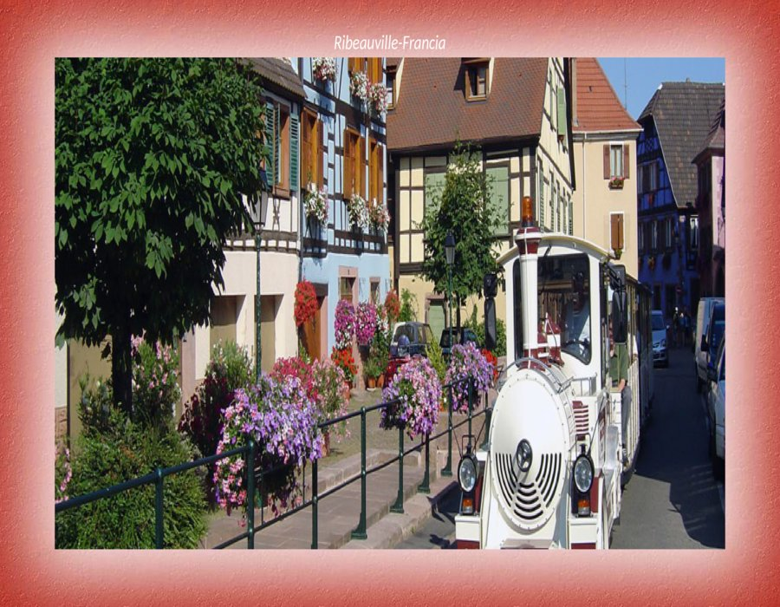

Slide 25
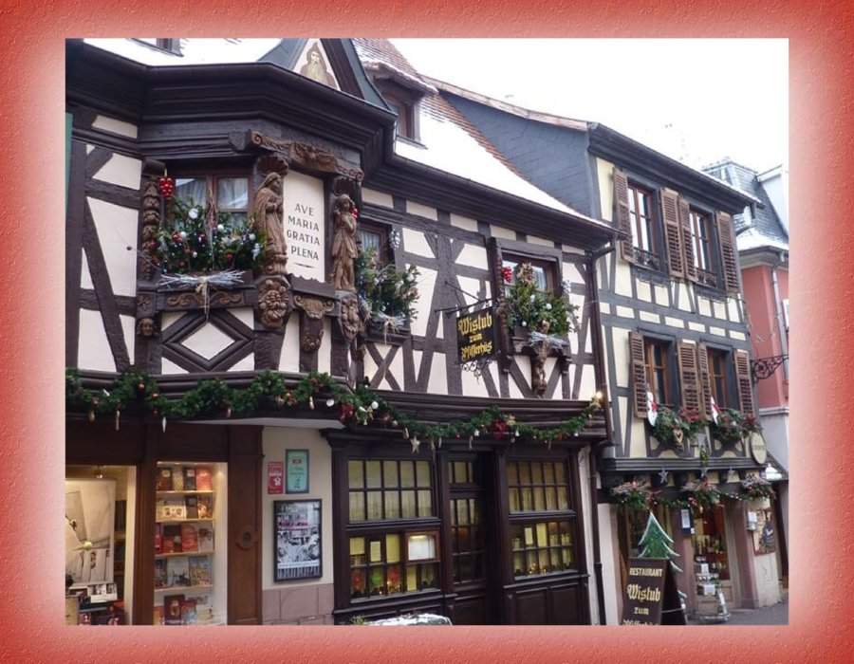

Slide 26
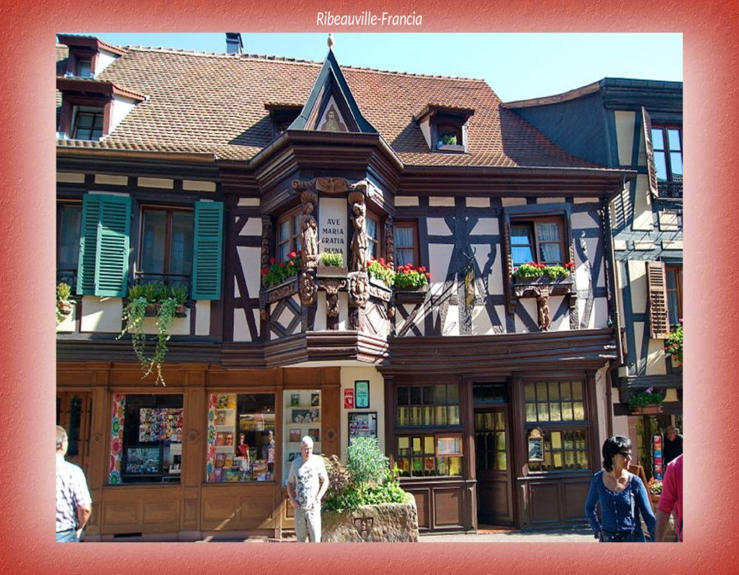

Slide 27
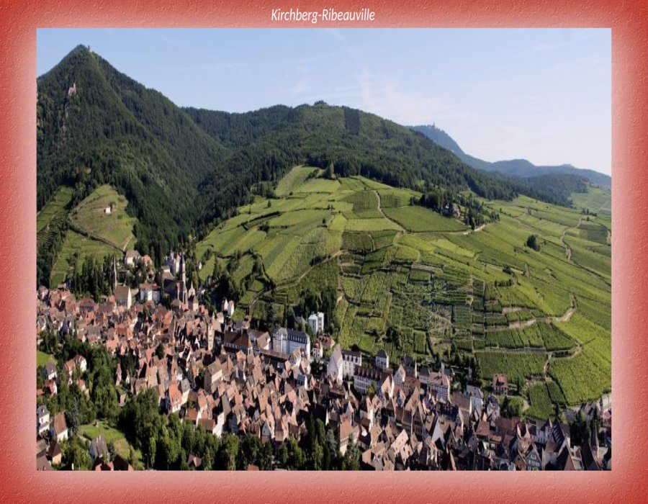

Slide 28
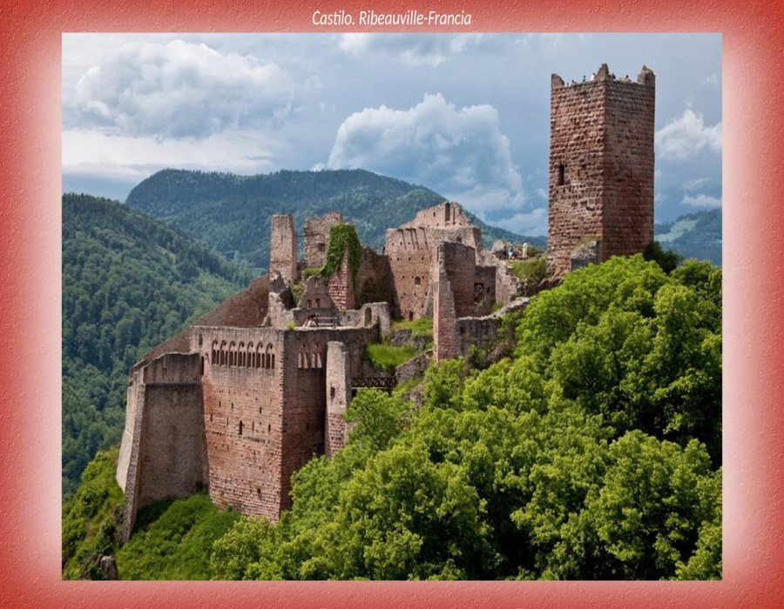

Slide 29
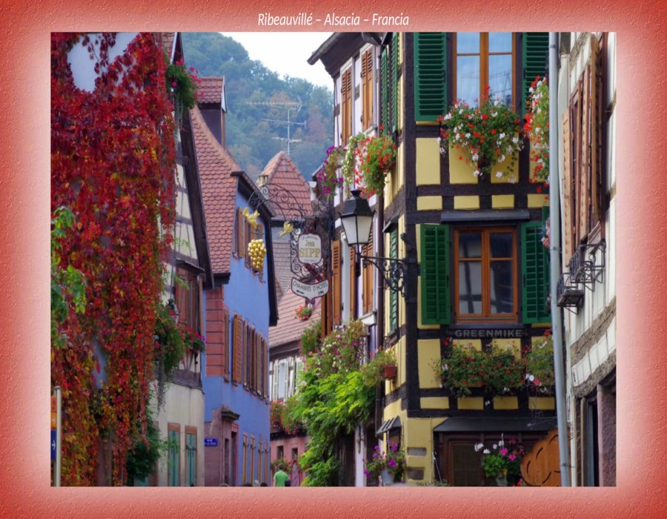

Slide 30
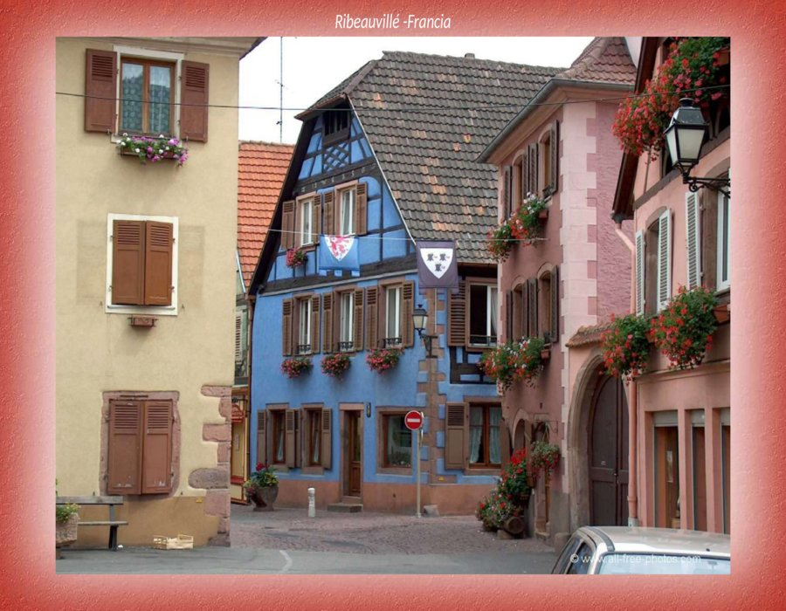

Slide 31
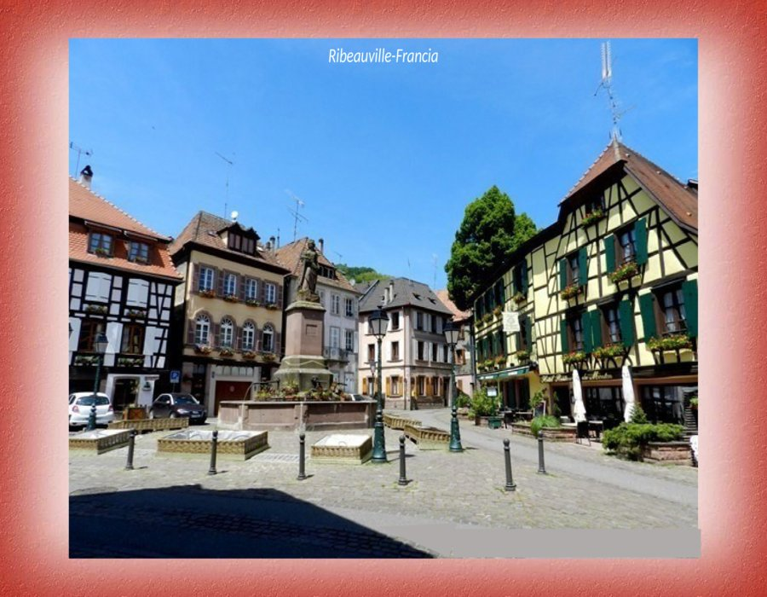

Slide 32
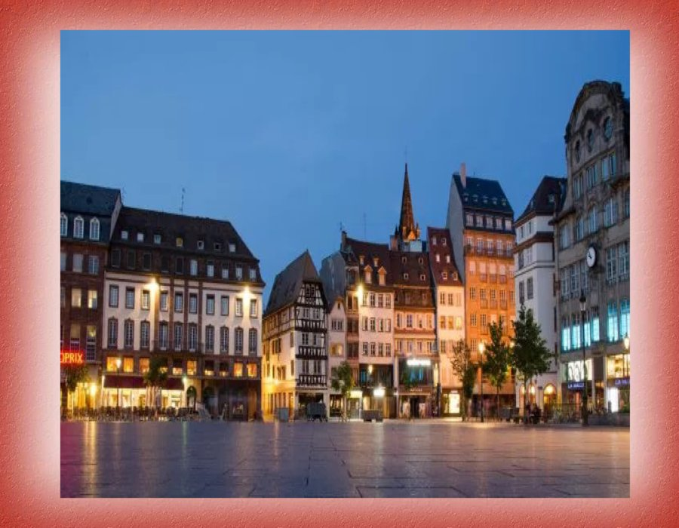

Slide 33
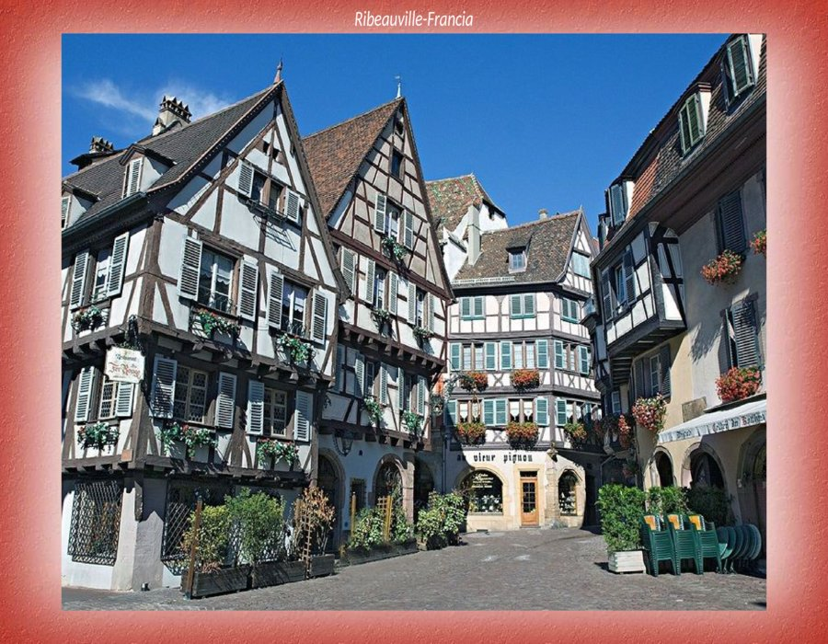

Slide 34
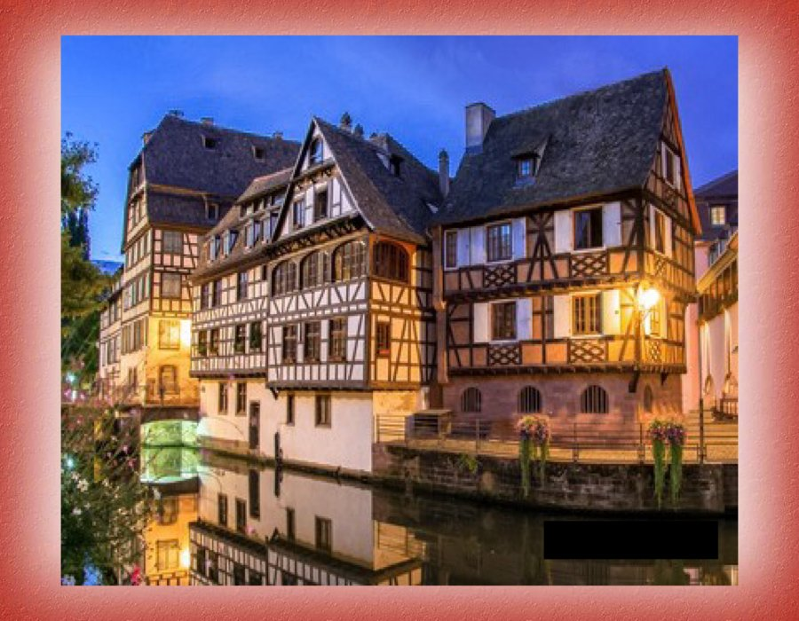

Slide 35
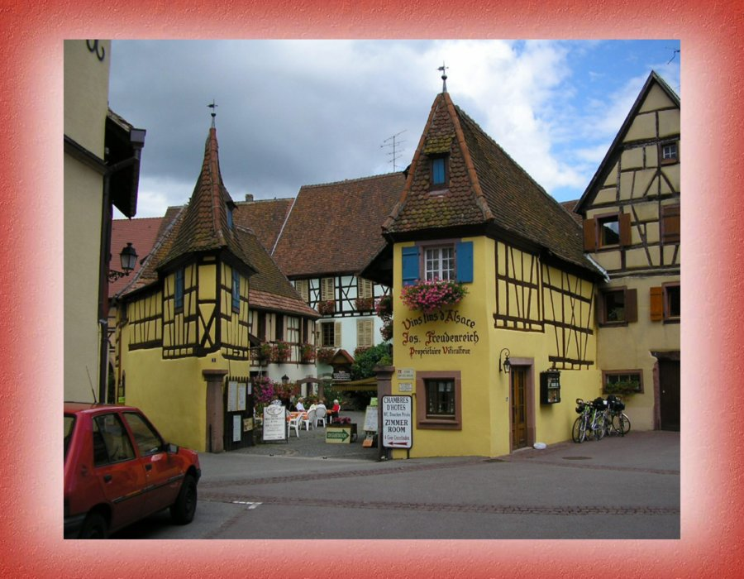

Slide 36
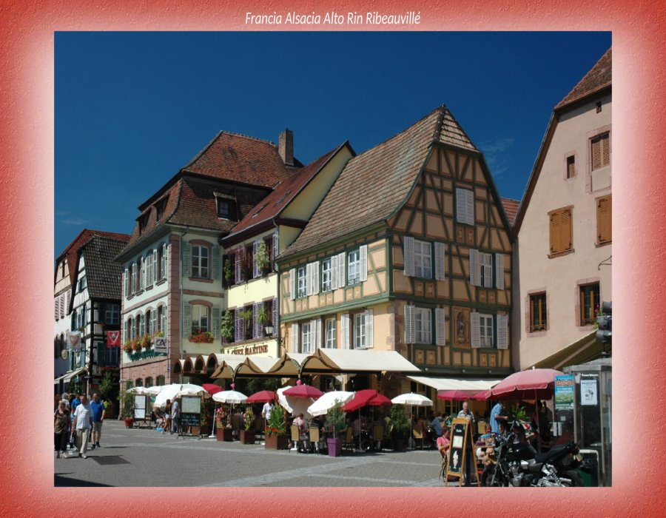

Slide 37
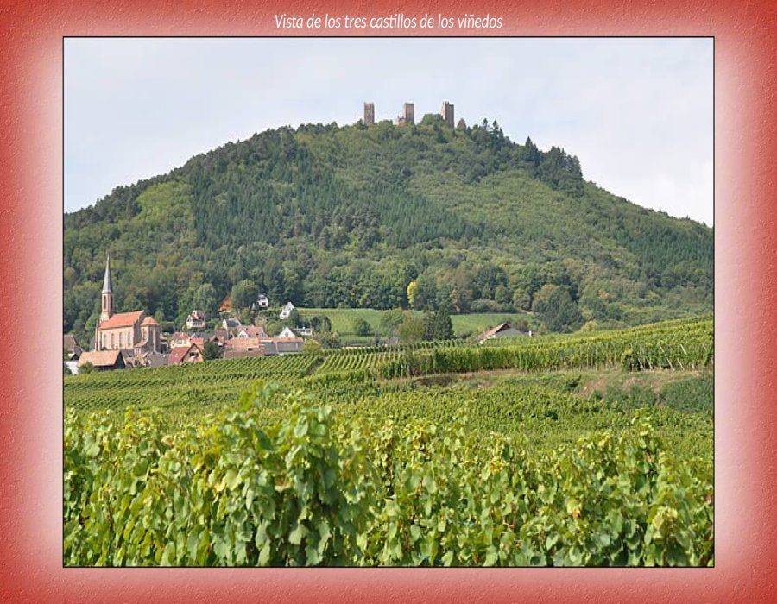

Slide 38
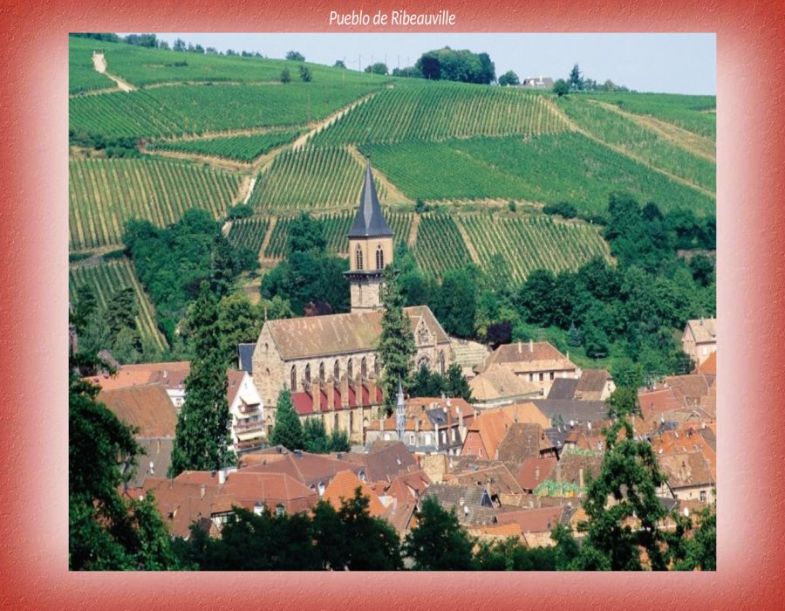

Slide 39
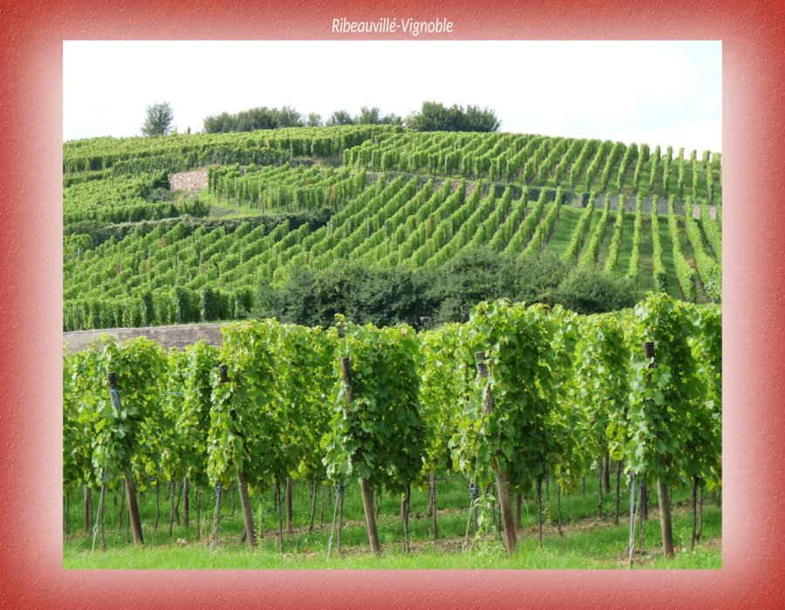

Slide 40
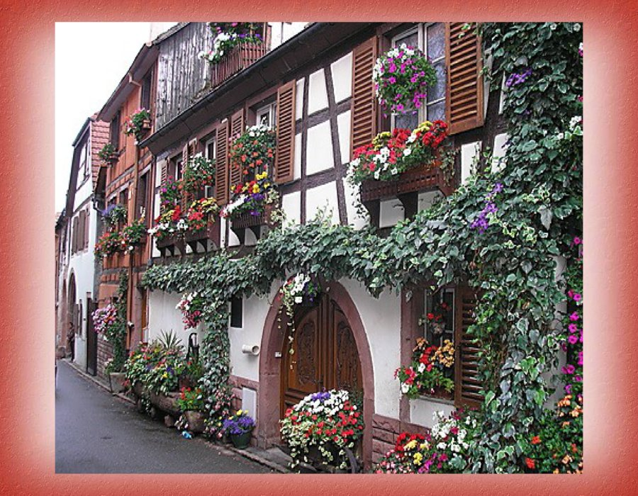

Slide 41
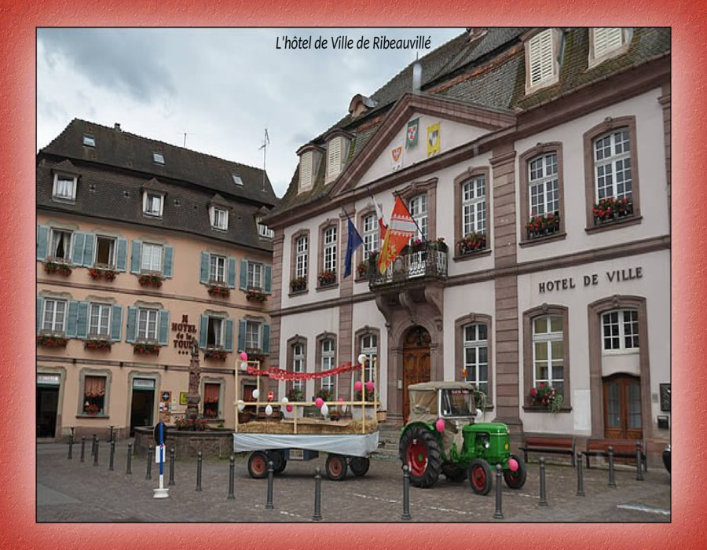

Slide 42
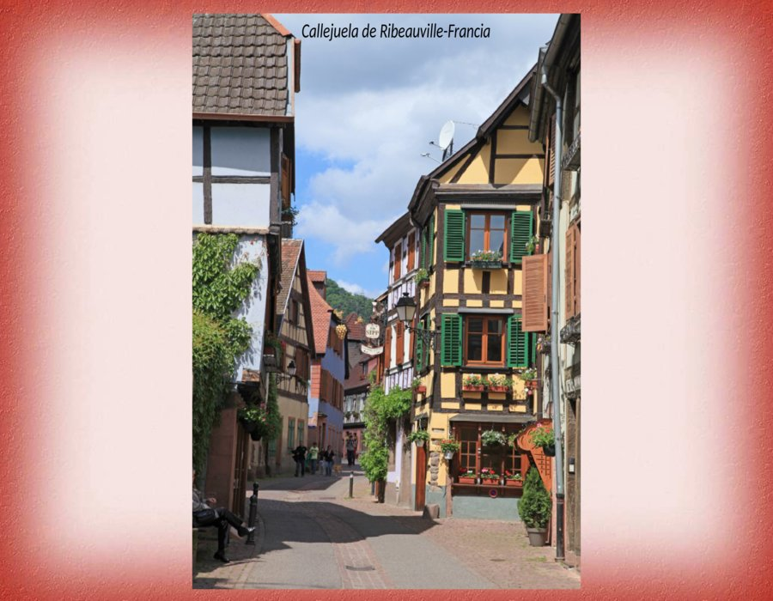

Slide 43
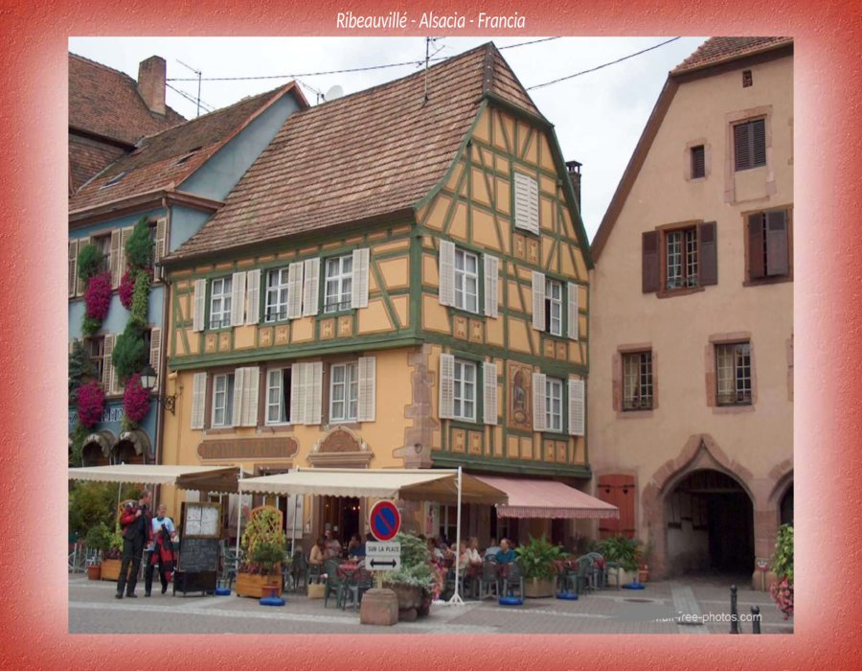

Slide 44
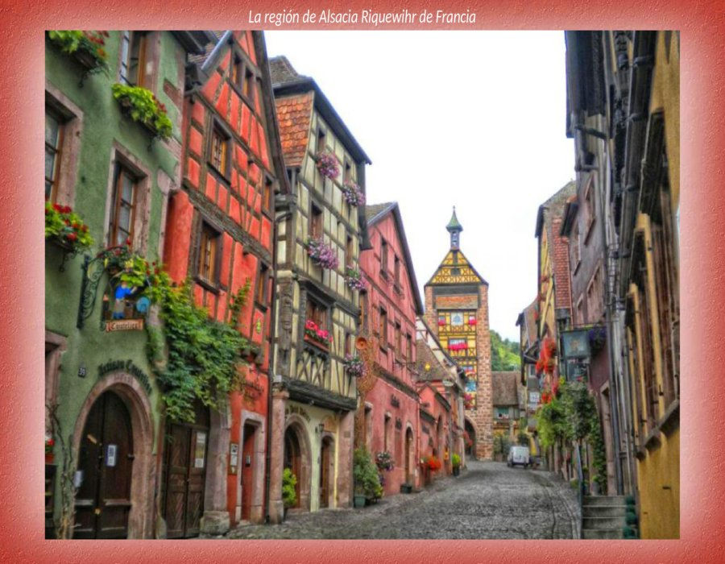

Slide 45
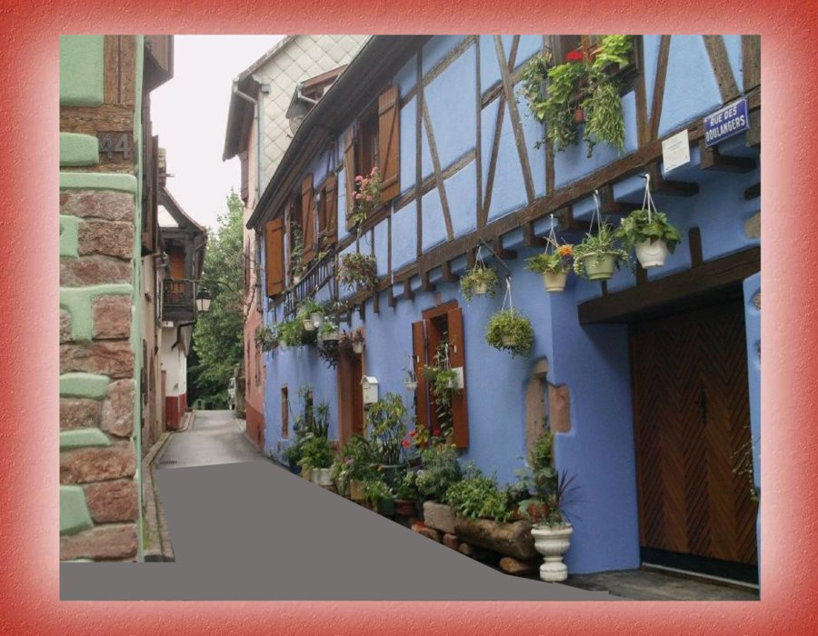

Slide 46
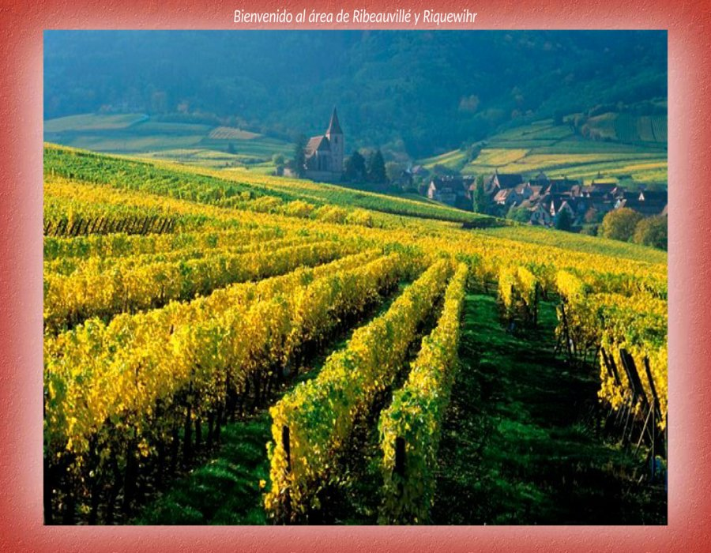

Slide 47
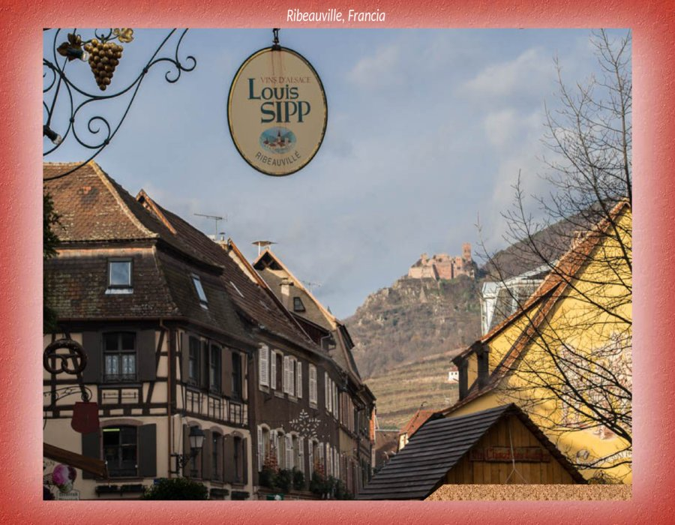

Slide 48
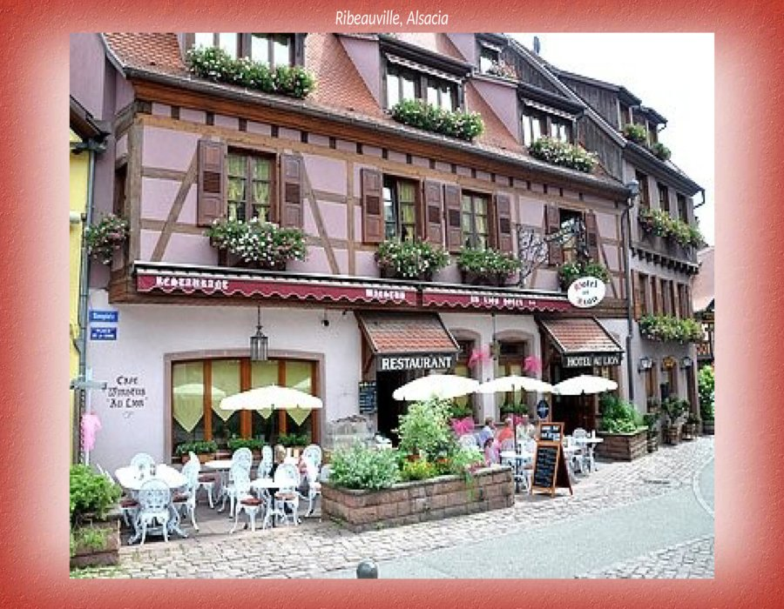

Slide 49
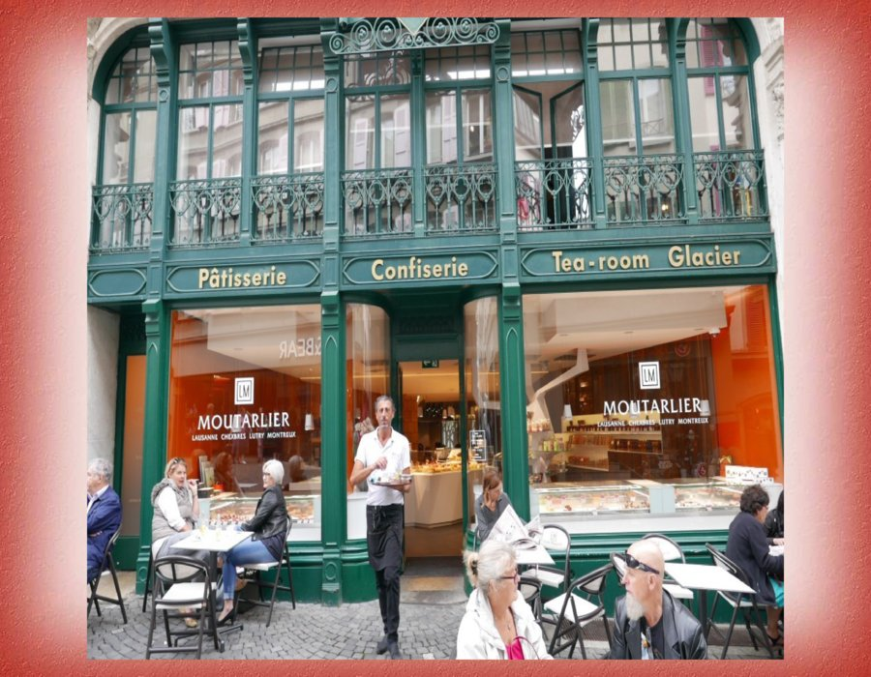

Slide 50
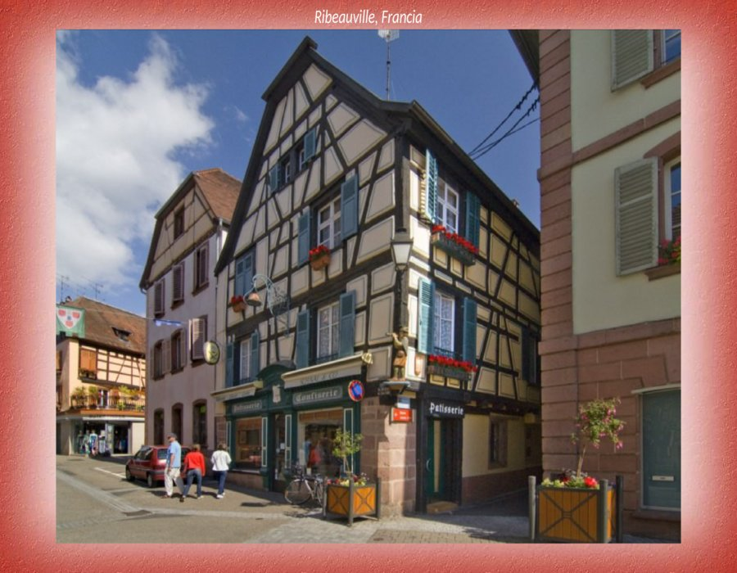

Slide 51
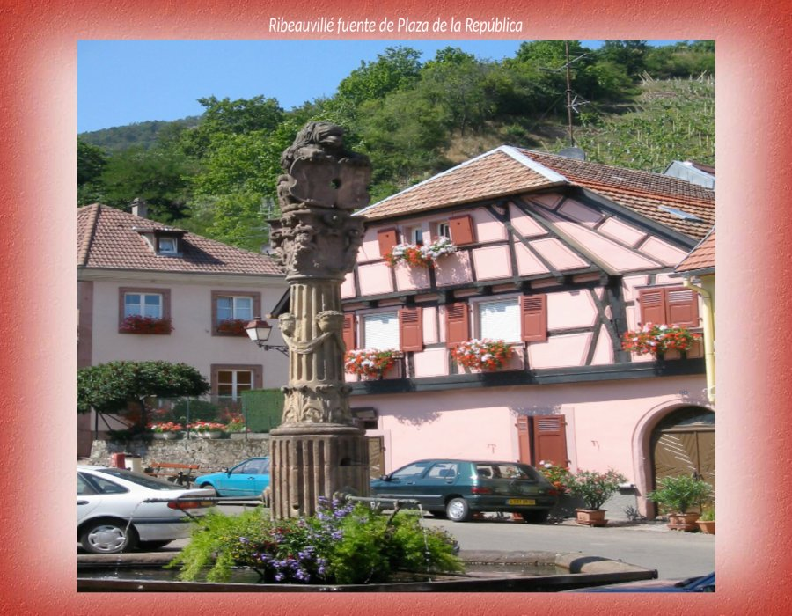

Slide 52


Slide 53


Slide 54


Slide 55


Slide 56


Slide 57


Slide 58


Slide 59


Slide 60


Slide 61


Slide 62


Slide 63


Slide 64


Slide 65


Slide 66


Slide 67


Slide 68


Slide 69


Slide 70







¿Te ha gustado?
Puedes ver más entrando
Aquí
Además puedes recibir powerpoints en tu correo electrónico suscribiéndote aquí:

